Slide 1
创新驱动：
南昌弘益药业的困惑与选择

Slide 2
南昌弘益有限公司坐落于南昌高新区，是从事药物研发、生产和销售的国家重点高新技术企业。公司总土地面积23000平米，建筑面积28000平米，注册资金3000万元。
该公司目前拥有弘益、弘明瑞、弘明远、保泉、达立通等系列注册商标。
经过公司科技人员的多年独立研究，目前已经开发了4大类12个具有完全自主知识产权的中药品种，其中促胃肠动力创新中药“达立通颗粒”、“川芎嗪滴丸”、“水飞蓟素滴丸”等产品品质优于国内外同类产品，填补了国内外空白，抗弘益IV感染新靶点药物筛选系统在治疗艾滋病、抗肿瘤、抗老年痴呆症、抗高血压、抗脑梗死、抗骨质疏松、抗溃疡等一批创新中药的研究属国际首创，居国际领先地位。
截至2016年9月，南昌弘益药业有限公司取得新药证书13项，注册商标25项，新药成果转化率100%，专利实施率66%；
公司简介

Slide 3
弘益发展历程
2016年4月，弘益组织团队到药品生产基地去考察药品原材料。达立通颗料被收录于2015版《中国药典》。
第一个五年计划（2006-2010）
第二个五年计划（2011-2015）
第三个五年计划（2016-2020）
起步
弘益第一桶金
自主创新出发
自主创新推进
自主创新腾飞
1998年，10万元注册资金，南昌弘益科技有限公司创立。 2002年11月26日南昌弘益药业有限公司成立。2005年6月具有完全自主知识产权的中药促胃肠动力新药达立通颗粒成功上市。
2006年，弘益的化学合成、中药提取、片剂、胶囊剂、滴丸剂、颗粒剂、干混悬剂、粉雾剂生产车间通过验收和认证，取得《药品生产许可证》和《药品GMP证书》
借助国家科技重大专项项目和国家火炬计划1000万元的支持，弘益打造了第一条无菌、全不锈钢自动化设备生产线 。
新型“噻托溴铵吸入粉雾剂”上市，弘益正在研发的自主创新的一类新药抗肿瘤领域的酪氨酸激酶抑制剂（暂名弘益HE003，）已基本完成临床前的研究，2016年下半年已申请在中国和美国进行I临床研究。

Slide 4
起步
朱总
1994年，毕业于中国医科大学的高材生朱总，作为一个想要实现国家强国梦的追梦人，秉持着实现自我价值、实现社会价值的决心，毅然扔掉了省药监局的铁饭碗，投身到下海大军的人潮中，创立了南昌振华医药科技研究所，主要从事药品、食品、化妆品的研究开发、技术转让、技术服务和技术咨询业务。
下海创业
刘总
1998年，同样在省药检所的刘总在国家允许科技人员下海的宏观政策鼓励下也跃跃欲试，加入到朱丹的创业中来。

Slide 5
起步
这辈子只为检验其他公司开发的新产品实在是太浪费在高校学习到的药品研发知识了，如果能将高校学习的知识变成社会价值是一件多么令人振奋的事情！
弘益诞生
1998年1月，他们合作成立了南昌弘益科技有限公司，将公司发展目标定义为——做有限责任的生物医药企业，主要从事消化系统、呼吸系统两大系统药品的研发工作。

Slide 6
起步
药品仿制准入门槛低
二、三类新药开发短、快
高成功率
第一桶金
清楚药品质量的关键控制点和开发规范
容易拿到生产批文，申报国家药监局新药产品，然后将生产批文和生产技术转让给药厂。

Slide 7
起步
现状：在药品批文转让的路上，难免遭遇拒绝、资金拖延和莫名的误解，中国药品市场鱼龙混杂、良莠不分，当时，整个国内药品研发市场布满仿制品生产，低研发成本带来的必然是简单重复的技术研发过程，并没能够给中国药品世界带来根本性的改变。
困惑
弘益科技只能走技术转让的路子吗？弘益科技出路在哪里？怎样才能实现弘益梦？走现有的仿制药品开发路前途在何方？这样下去，中国药品出路在哪里？良心药品在哪里？国药精髓在哪里？

Slide 8
起步
对于中国药品发展来说，一直走仿制路线简直是一种灾难！
选择
仅仅提供二、三类药品技术转让不是长久之计！弘益公司必须转型！
敏感的市场嗅觉和强烈的责任感让朱总和刘总做出了一个大胆的决定：成立属于自己的药品生产企业，实施产品技术创新战略，为中国自己的药品知识产权努力！

Slide 9
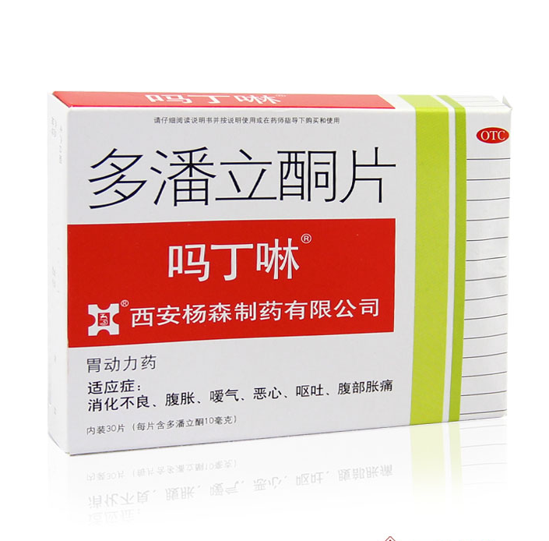
产品创新
吗丁啉
达立通颗粒
杨森公司的吗丁啉是一款主要用于治疗消化不良、腹胀、嗳气、恶心、呕吐、腹部胀痛的通用药品。但是，这款药品长期使用会降低病体自身的调节能力和免疫力、对肝脏具有明显的损害，并可能引发黄疸、肝功能减退，严重时甚至引发急性肝坏死，同时伴有肾脏损害，同类产品的可替代品市场上缺乏。
达立通颗粒【达立通颗粒生产标准被收录在2015年《中国药典》中，同时，该产品2017年进入中国人力资源社会保障部医药保障药品目录中】是弘益药业自主研发的第一款具有自主知识产权的促胃肠动力中药新药。该新药凭借安全、有效的竞争优势，在短短几个月的时间内在国内部分地区替代了吗丁啉，迅速抢占吗丁啉市场。

Slide 10
起步
弘益科技公司必须走自主创新之路！
选择
2004年，弘益公司在南昌高新区建成药物研究所、工程技术中心和分析检测中心，开展新型释药技术、中药和天然药物提取纯化新技术、新合成方法的工程技术研究和新药开发以及药物的光谱学、色谱学、热学、光学、生物学、微生物学、显微特征、理化特性、超微粉体的分析检测，科研成果产业转化基地——南昌弘益药业有限公司也同时建成并投产。
2005年，弘益公司在南昌高新区建立药物研究所、工程技术研究中心和创新药物孵化基地投入运行。

Slide 11
弘益发展历程
2016年4月，弘益组织团队到药品生产基地去考察药品原材料。达立通颗料被收录于2015版《中国药典》。
第一个五年计划（2006-2010）
第二个五年计划（2011-2015）
第三个五年计划（2016-2020）
起步
弘益第一桶金
自主创新出发
自主创新推进
自主创新腾飞
1998年，10万元注册资金，南昌弘益科技有限公司创立。 2002年11月26日南昌弘益药业有限公司成立。2005年6月具有完全自主知识产权的中药促胃肠动力新药达立通颗粒成功上市。
2006年，弘益的化学合成、中药提取、片剂、胶囊剂、滴丸剂、颗粒剂、干混悬剂、粉雾剂生产车间通过验收和认证，取得《药品生产许可证》和《药品GMP证书》
借助国家科技重大专项项目和国家火炬计划1000万元的支持，弘益打造了第一条无菌、全不锈钢自动化设备生产线 。
新型“噻托溴铵吸入粉雾剂”上市，弘益正在研发的自主创新的一类新药抗肿瘤领域的酪氨酸激酶抑制剂（暂名弘益HE003，）已基本完成临床前的研究，2016年下半年已申请在中国和美国进行I临床研究。

Slide 12
第一个五年计划
从研发向科技生产转型，进入弘益发展的第一个五年战略规划阶段
2006年，南昌弘益药业有限公司的化学合成、中药提取、片剂、胶囊剂、滴丸剂、颗粒剂、干混悬剂、粉雾剂生产车间通过验收和认证，取得《药品生产许可证》和《药品GMP证书》。6大类21个自主研发、具有自主知识产权的新药研发成果在此实现产业转化并投产上市，形成独具特色的消化系统、心血管系统、神经系统、呼吸系统疾病治疗药物结构体系。
2006-
2010

Slide 13
第一个五年计划
产品创新：开展了重大疾病和突发事件防治药物的创新研制，他们努力打破国外技术和市场垄断，推动自主科技创新向纵深发展，形成一批具有自主知识产权的创新药物研究开发关键技术和具有特色的新产品。
队伍建设：培养了老中青相结合、产学研相结合、专业技术人员和产业技术工人相结合的科技产业型创新队伍。
2006-
2010

Slide 14
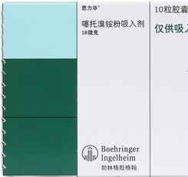
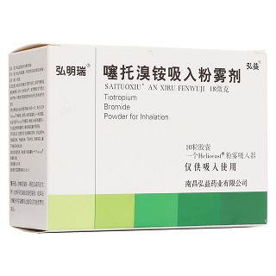
产品创新
思力华噻托溴铵吸入粉雾剂
新型噻托溴铵吸入粉雾剂
噻托溴铵吸入粉雾剂是治疗慢阻肺的主要药品。但是思力华长期使用会产生由乳糖所致龋齿不良反应。
弘益通过消化吸收再创新，在治疗慢阻肺噻托溴铵吸入粉雾剂的原料药、制剂、给药装置三大关键技术领域取得重大突破，建立了新型吸入粉雾剂技术体系，建成江西省首个粉雾剂技术平台和生产线，获得23项专利，研究开发的新型噻托溴铵吸入粉雾剂排空率和药物肺部沉积量关键技术指标优于进口原创药品思力华，克服了思力华长期使用由乳糖所致龋齿不良反应，治疗慢阻肺的安全性和有效性与思力华相当，质量稳定可控，完全可以替代进口药品，打破了国外制药巨头的技术垄断，技术成果达到国内领先水平。

Slide 15
第一个五年计划
为了更好地掌握药品生产过程管理，两位合伙人以达立通颗粒产品为带动，尝试着实施药品生产管理的"三个一工程"体系，将企业文化管理和品牌文化管理并举、开拓学术营销策略、产品和区域条块管理模式、实施总部和区域管理结构变革、全面推行龙头产品带动、渠道和终端细分营销战略，使弘益药品销售从零开始，打造了具有弘益特色的药品营销网络和营销队伍，在国内消化疾病治疗药物市场成功树立了促胃肠动力中药新药达立通颗粒品牌和企业形象，品牌知名度、美誉度、忠诚度不断提升，销售收入快速增长，市场份额迅速扩大。
管理创新

Slide 16
第一个五年计划
截至2010年12月，弘益共取得新药证书48项，注册商标55项，申请专利263项，制定国家药品标准48项、企业标准1500余项，新药成果转化率100%，专利实施率59%;承担国家科技重大专项1项、国家863计划2项、国家火炬计划1项、国家高新技术成果产业转化专项2项、江西省科技重大专项1项、江西省高新重大产业专项1项;获江西省技术发明奖1项、江西省科技进步奖1项、江西省优秀科技新产品奖6项，10个药品被认定江西省自主创新产品;被确定为国家创新型试点企业和国家知识产权试点企业、江西省创新型试点企业和知识产权试点企业，被认定为江西省高新技术企业，荣获国家科技部"中药现代化科技产业基地建设优秀单位"称号，2006~2009年连续4年被南昌高新区评为"十佳创新企业"。
成果

Slide 17
弘益发展历程
2016年4月，弘益组织团队到药品生产基地去考察药品原材料。达立通颗料被收录于2015版《中国药典》。
第一个五年计划（2006-2010）
第二个五年计划（2011-2015）
第三个五年计划（2016-2020）
起步
弘益第一桶金
自主创新出发
自主创新推进
自主创新腾飞
1998年，10万元注册资金，南昌弘益科技有限公司创立。 2002年11月26日南昌弘益药业有限公司成立。2005年6月具有完全自主知识产权的中药促胃肠动力新药达立通颗粒成功上市。
2006年，弘益的化学合成、中药提取、片剂、胶囊剂、滴丸剂、颗粒剂、干混悬剂、粉雾剂生产车间通过验收和认证，取得《药品生产许可证》和《药品GMP证书》
借助国家科技重大专项项目和国家火炬计划1000万元的支持，弘益打造了第一条无菌、全不锈钢自动化设备生产线 。
新型“噻托溴铵吸入粉雾剂”上市，弘益正在研发的自主创新的一类新药抗肿瘤领域的酪氨酸激酶抑制剂（暂名弘益HE003，）已基本完成临床前的研究，2016年下半年已申请在中国和美国进行I临床研究。

Slide 18
第二个五年计划
弘益药业抓住了国家整顿中国药企、支持中小民营企业发展的大好时机——弘益创新进入了崭新的发展时期，完成建设国家创新型企业和国家知识产权示范企业任务。
2011-
2015
好资金要用在刀刃上，一个好的药品必须是全过程可控的！

Slide 19
第二个五年计划
两位合伙人又把眼光投向了清洁生产，公司将国家重点资助项目资金投入到生产现场和生产设备的改造中，借助国家科技重大专项项目和国家火炬计划1000万元的支持，弘益打造了第一条无菌、全不锈钢自动化设备生产线，随后，公司实现了完美蜕变，走上了药品研发、生产、营销全产业链创新之路。公司II期工程建设项目全面投入运行，以安全、质量、清洁、环境、高效、节能等综合指标达到国内领先水平为目标的基于cGMP的智能化药品生产实现了全过程、全方位质量监测、自动化控制和信息化管理。
2011-
2015

Slide 20
第二个五年计划
第二个五年规划中，弘益主要致力于治疗呼吸疾病、肿瘤、病毒感染、老年疾病、妇科疾病创新药物的研发，培养了以杰出战略性人才为领军人物、特色鲜明、创新能力强、方向明确的优势创新团队，形成了装备先进、技术完善、功能配套、保障有力、人才聚集的创新基地，构建互利共赢的工商联盟，建立强大的利益共同体，不断增强合作团队的核心竞争力和营销综合实力，实现弘益在第二个五年战略规划期内综合实力进位赶超、跻身国内领先行列的战略目标。
同期，公司法人治理和公司内部管理组织架构不断完善，现代企业制度不断健全，在已建立的收入分配和福利激励机制的基础上，进一步建立股权和期权激励机制，全面完成股份制分配体系建设。
2011-
2015

Slide 21
第二个五年计划
我们掌握了药品生产企业的生产管理之道，我们迈出了踏踏实实做中国良心药企的第一步。
2011-2015总结

Slide 22
弘益发展历程
2016年4月，弘益组织团队到药品生产基地去考察药品原材料。达立通颗料被收录于2015版《中国药典》。
第一个五年计划（2006-2010）
第二个五年计划（2011-2015）
第三个五年计划（2016-2020）
起步
弘益第一桶金
自主创新出发
自主创新推进
自主创新腾飞
1998年，10万元注册资金，南昌弘益科技有限公司创立。 2002年11月26日南昌弘益药业有限公司成立。2005年6月具有完全自主知识产权的中药促胃肠动力新药达立通颗粒成功上市。
2006年，弘益的化学合成、中药提取、片剂、胶囊剂、滴丸剂、颗粒剂、干混悬剂、粉雾剂生产车间通过验收和认证，取得《药品生产许可证》和《药品GMP证书》
借助国家科技重大专项项目和国家火炬计划1000万元的支持，弘益打造了第一条无菌、全不锈钢自动化设备生产线 。
新型“噻托溴铵吸入粉雾剂”上市，弘益正在研发的自主创新的一类新药抗肿瘤领域的酪氨酸激酶抑制剂（暂名弘益HE003，）已基本完成临床前的研究，2016年下半年已申请在中国和美国进行I临床研究。

Slide 23
第三个五年计划
2016年4月清明时节，为了从源头保障弘益药品的质量，弘益组织团队到药品生产基地去考察药品原材料。
2016-
2020
此举只是为了确保绿色、环保、品质优秀的原料进入弘益药品生产过程中。由于中药材的娇贵和生长特性，有些中药材过了清明节，药性就完全改变，因此，在清明时节雨纷纷中下地考察质量，才能抱得宝贝归。这样的事情对于弘益公司而言已经是家常便饭咯！

Slide 24
第三个五年计划
达立通颗粒生产各项指标主宰了《2015中国药典》相关产品生产标准；2016年底达立通颗粒赶上了国家2017国家人社部医保目录更新的机会，弘益达立通一举进入国家医保药品行列。
2016年底，当大家都沉浸在迎新年的气氛中时，弘益团队自主出发，一次又一次用实际行动向国家人社部显示该药品的优良性能，寒冬腊月、严寒酷暑，广袤的中国大地同一时间天气确有着天壤之别，但是弘益团队没有退却，他们从严寒到酷暑甚至是在同一天完成的，在中国大地上由南到北、由东到西，短短的几天时候终于让评审团看到了该药品的优良性能，明确了其对吗丁啉药品的替代作用和弘扬国药的实际意义，顺利拿下了这一标志性地位。
达立通进医保

Slide 25
第三个五年计划
我们的自主创新成果被权威机构认可了，我们又一次推进了让国人用自己的安全药品的弘益梦的进程！对于这次团队行动，朱总说：有这样能战斗的团队我真的很感动，18年来，我们完成了一个有良心的团队的锻造！今天我们的团队正在兑现十几年前我们公司对市场的承诺——做有良心的中国药企！有这样一支队伍，我们不愁打不了胜仗！
达立通进医保

Slide 26
第三个五年计划
今年，弘益又传出令人振奋的好消息：弘益正在研发的自主创新的一类新药抗肿瘤领域的酪氨酸激酶抑制剂（弘益HE003，暂定名称）已基本完成临床前的研究，进入公众的视野，弘益HE003获得发明专利5项（其中PCT专利3项），即将进入临床检验阶段，该新药2016年下半年已申请在中国和美国进行I临床研究，这意味着中国自主研发的又一款抗癌新药即将面世，这是中国乃至世界癌症患者的福音！另一款自主研发用于自身免疫病和退行性神经系统疾病领域的新药——蛋白酶新药，也已申请发明专利4项（其中PCT专利2项）。
2016-
2020

Slide 27
第三个五年计划
截至2016年底，弘益公司共申请专利290项，其中含PCT申请6项；取得的专利授权有90项，其中发明专利授权44项；取得新药证书39项，药品注册批件50项，制定国家药品标准50项，新药成果转化率100%，专利实施率66%。
成果

Slide 28
回报社会
在2003年春夏之际抗击“非典”的斗争中，弘益科技团队以自主专利技术，研制开发了治疗慢性阻塞性肺部疾病、改善呼吸困难症状、治疗呼吸系统病毒性感染、治疗急性肺损伤、急性呼吸窘迫综合征的新药帮助民众抗击非典。
2008年初遭遇罕见冰雪灾害面前，弘益员工发扬不怕苦、不怕难、团结协作、奋勇拼搏的弘益精神，苦干加巧干，为抗击冰雪灾害提供急需的药品。
2008年5.12中国汶川特大地震，弘益全体员工积极向灾区捐款捐物，及时向灾区捐赠急需的自主研发生产的新药，发挥了良好的作用。在汶川地震灾区捐款活动中表现突出，被南昌市文明办、南昌市红十字会被评为“先进企业”。

